Slide 1
Демографическая картина воспроизводства населения в г. Северодвинске
Гладышева Виктория Юрьевна
10 А класс
МОУ «Общеобразовательная школа №13»
Руководитель:
Векшина Надежда Захаровна,
учитель географии и экономики
высшей квалификационной категории

Slide 2

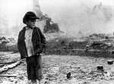
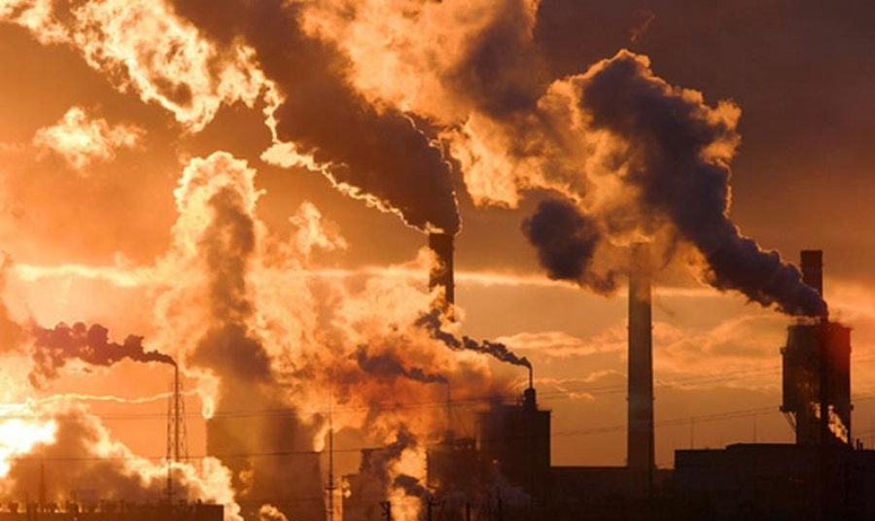
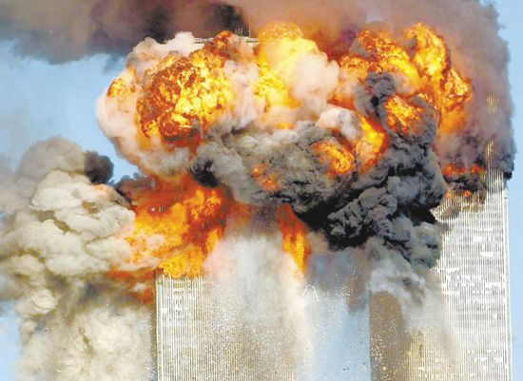
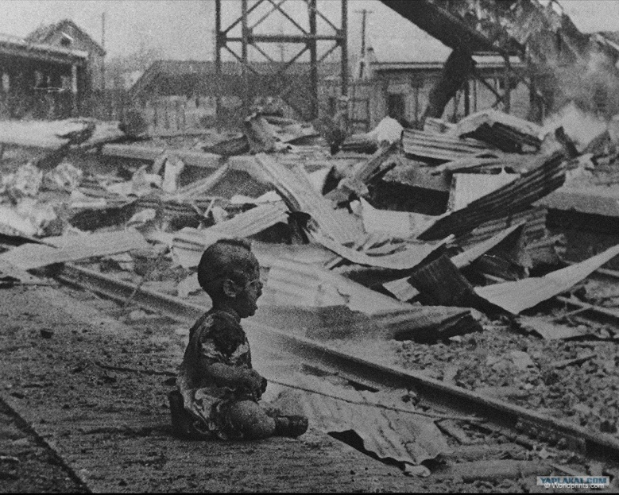
Существует немало глобальных проблем…

Slide 3
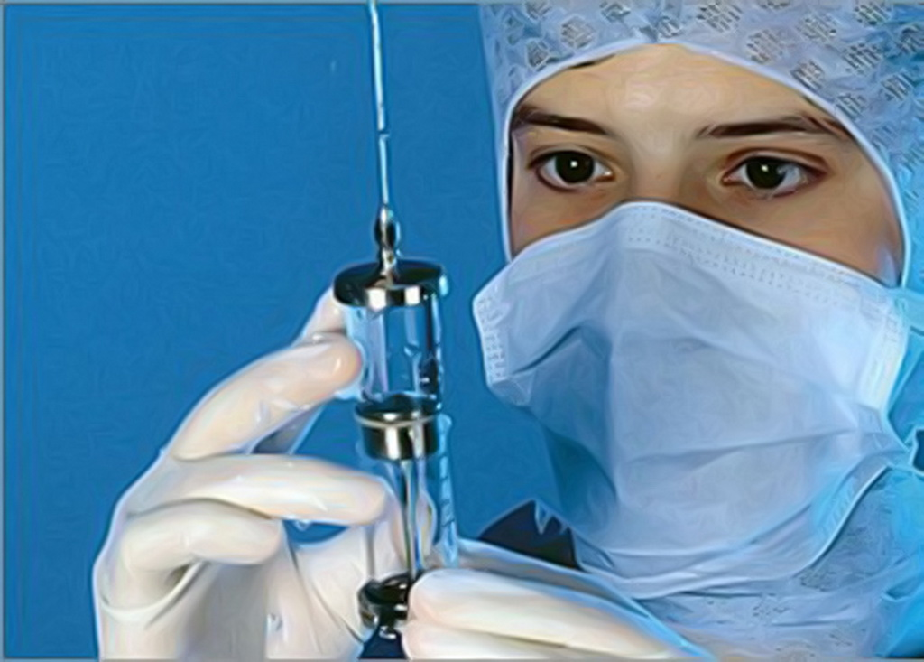
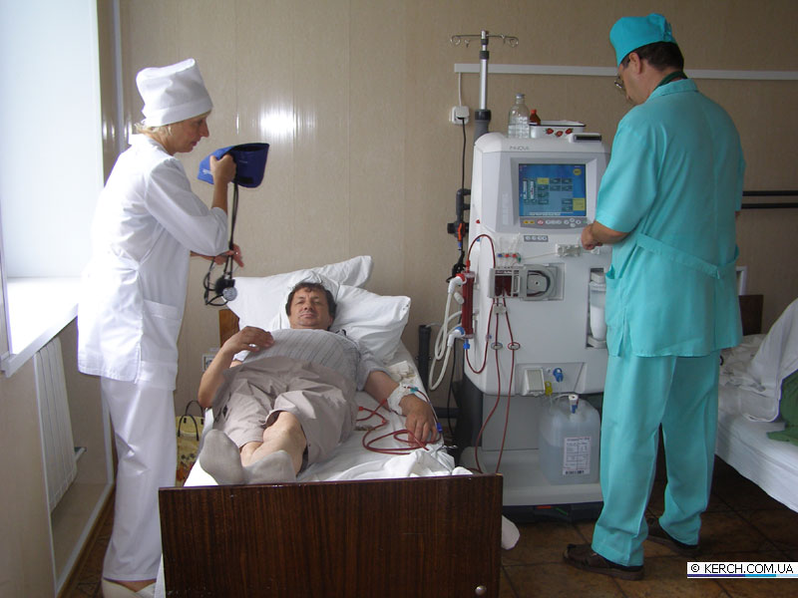
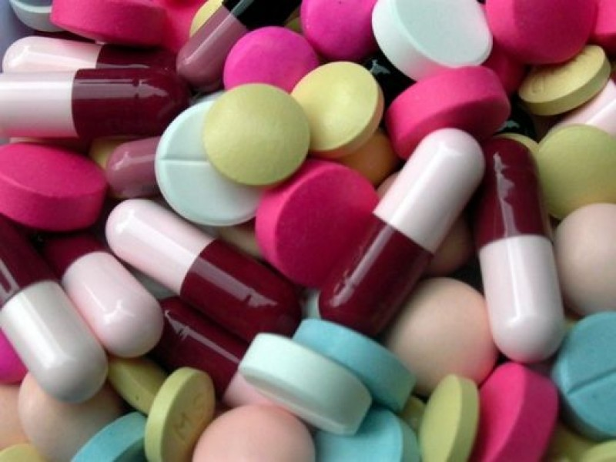
Но есть и ещё одна…

Slide 4
Цель работы: Изучить демографическую ситуацию воспроизводства в городе Северодвинске, используя материалы газеты «Северный рабочий» за 2009 г.
Для реализации цели мною были поставлены следующие задачи:
1.Изучить литературу по данному вопросу.
2.Проанализировать данные из различных источников информации.
3.Обработать полученные результаты и сделать выводы.

Slide 5
Актуальность: Я считаю, что тема моей работы актуальна, потому что данный вопрос сейчас очень важен в любом государстве, ведь население является основной производительной силой общества, а от темпов роста населения зависит количество расходов на обеспеченность людей ресурсами, жильём, рабочими местами.
Для изучения темы будут использоваться следующие методы исследования:
Изучение периодической печати (газета « Северный рабочий»
Наблюдение
Статистический
Графический
Математический
Анализ и синтез

Slide 6
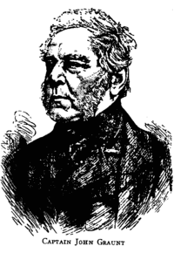
Джон Граунт
(англ. John Graunt;
24 апреля 1620,Лондон —
18 апреля 1674,Лондон)
—
английский учёный, родоначальник науки демографии.

Slide 7
Алгоритм анализа графиков
1.Все графики представлены в виде ломаных линий или диаграмм, лежащих в системе координат, на которой по оси абсцисс расположена последовательность недель, а по оси ординат обозначено количество актов рождения, смертей, заключения и расторжения браков и естественный прирост.
2.Рассчитываем среднее арифметическое, складывая все показатели и разделяя полученную сумму на количество недель(47). Таким образом, получаем средний показатель.
3.Анализируем данные графика. Выводы.

Slide 8
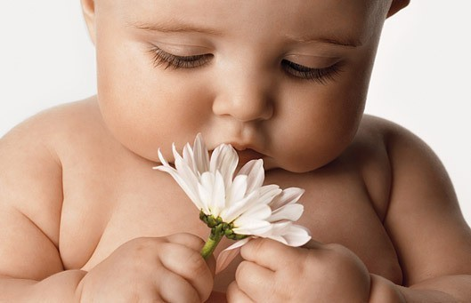
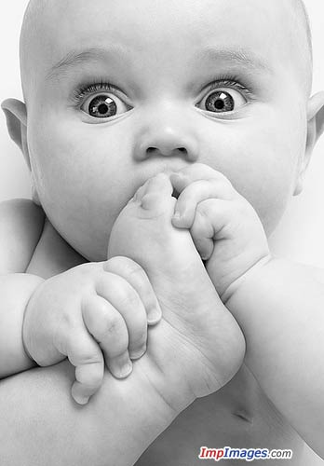
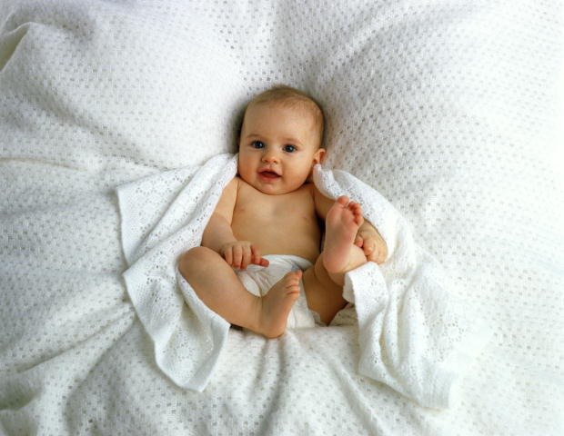
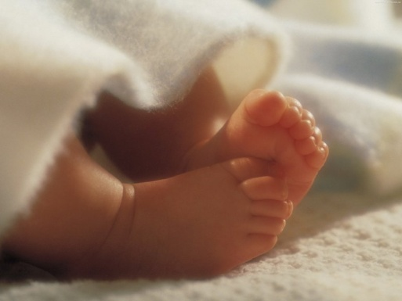
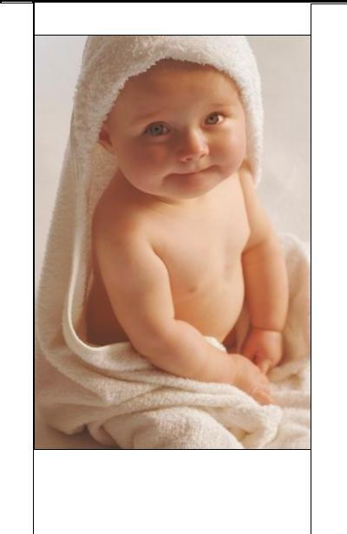
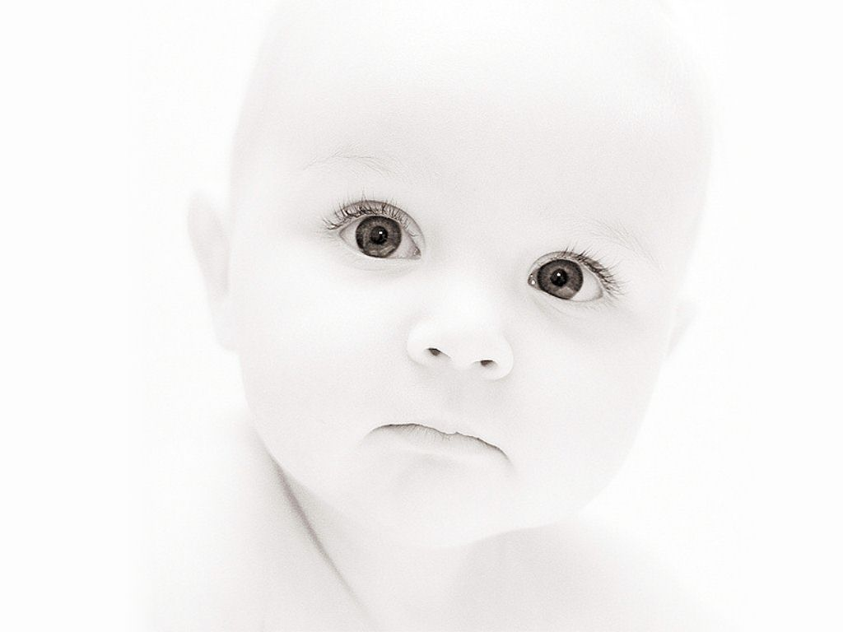
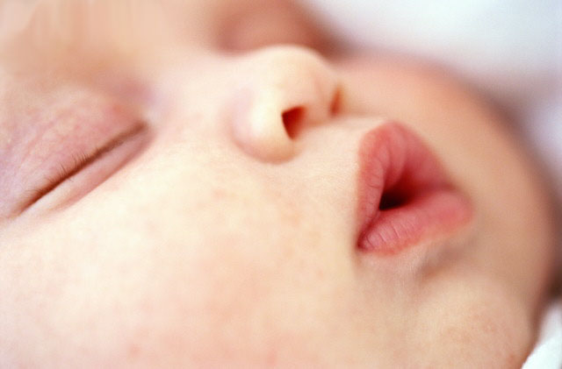
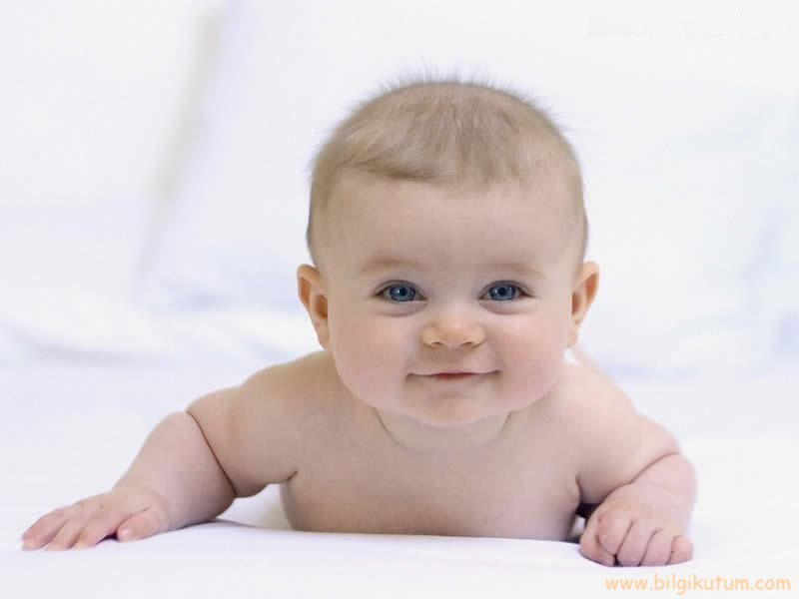
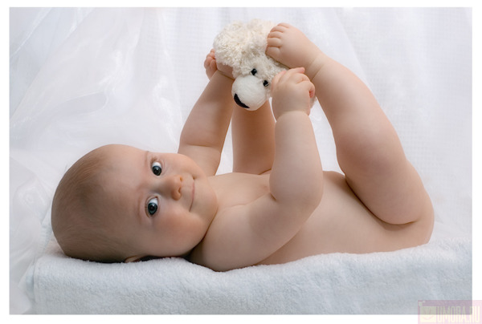
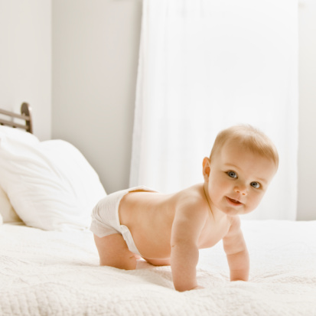

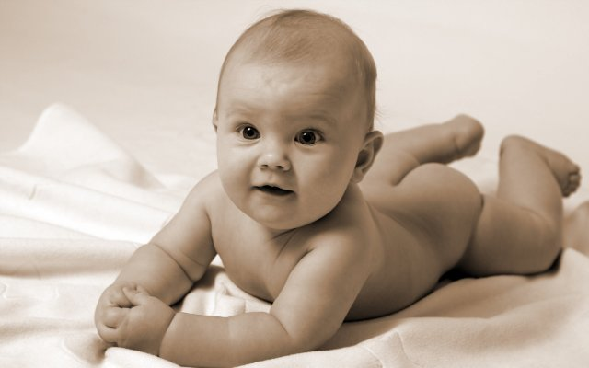
Рождаемость

Slide 9
График рождаемости(2009)
Средний показатель – 42

Slide 10
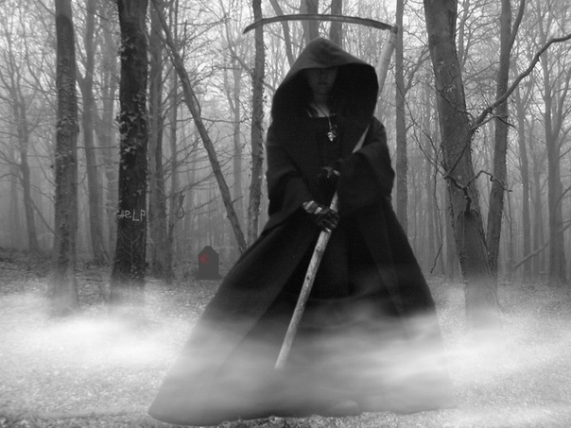
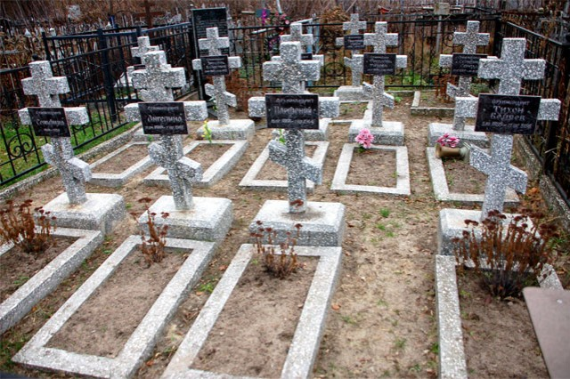
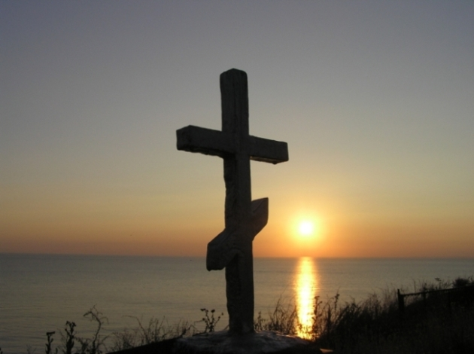
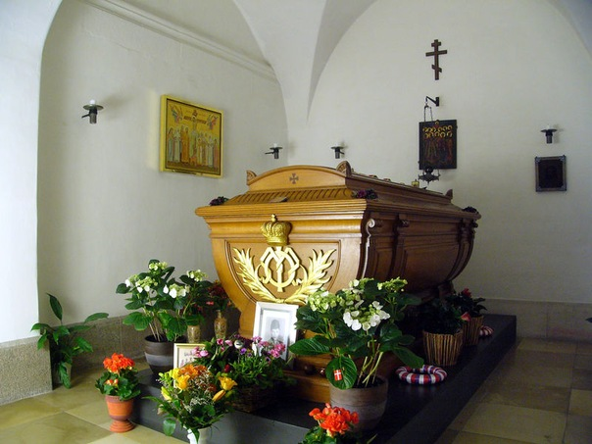
Смертность

Slide 11
График смертности (2009)
Средний показатель -44

Slide 12

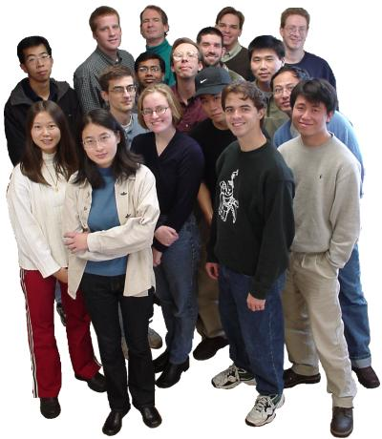
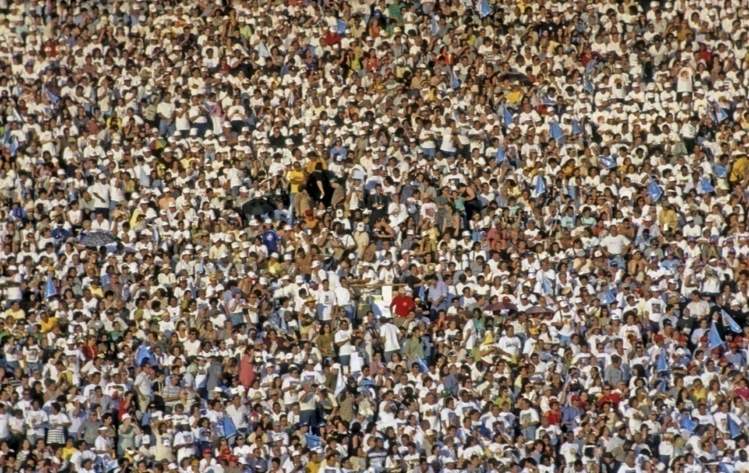

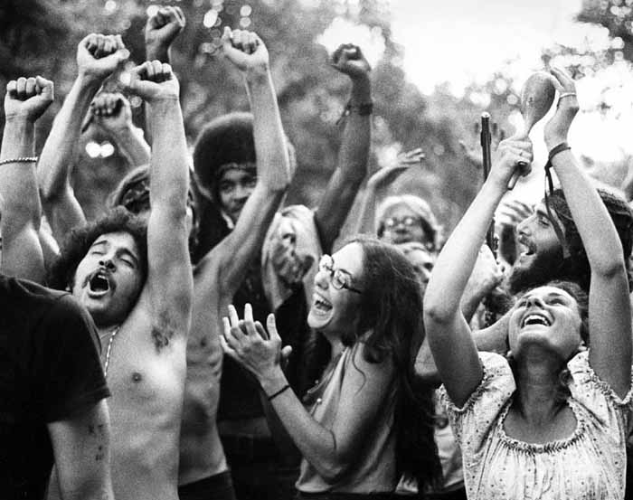
Естественный прирост

Slide 13
График естественного прироста (2009)
Средний показатель -2

Slide 14
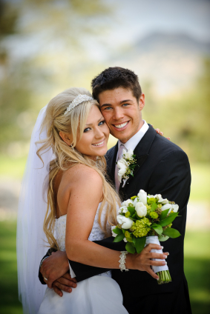
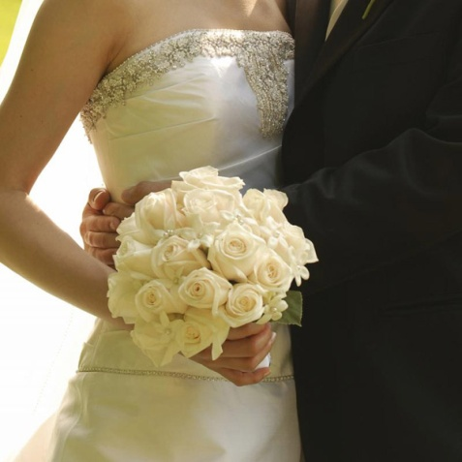
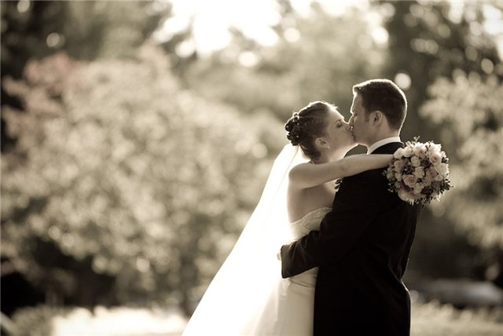
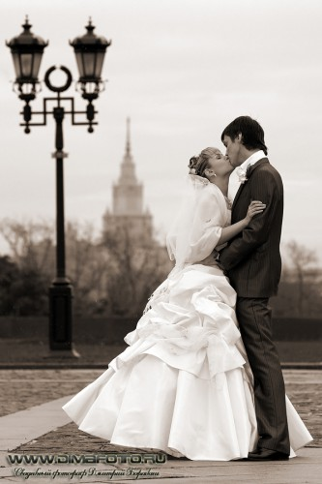

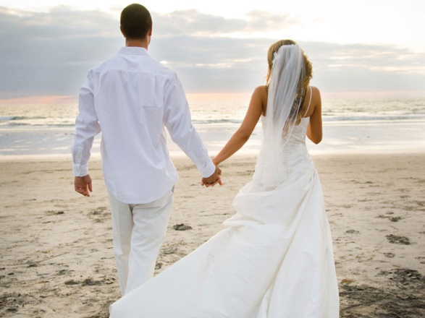

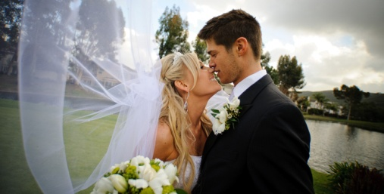

Брачность

Slide 15
График брачности (2009)
Средний показатель - 38
Средний показатель - 38
Средний показатель - 38
Средний показатель - 38
Средний показатель - 38
Средний показатель -38

Slide 16
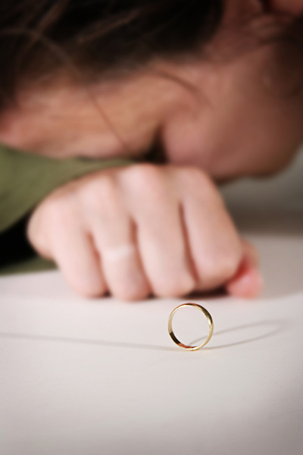
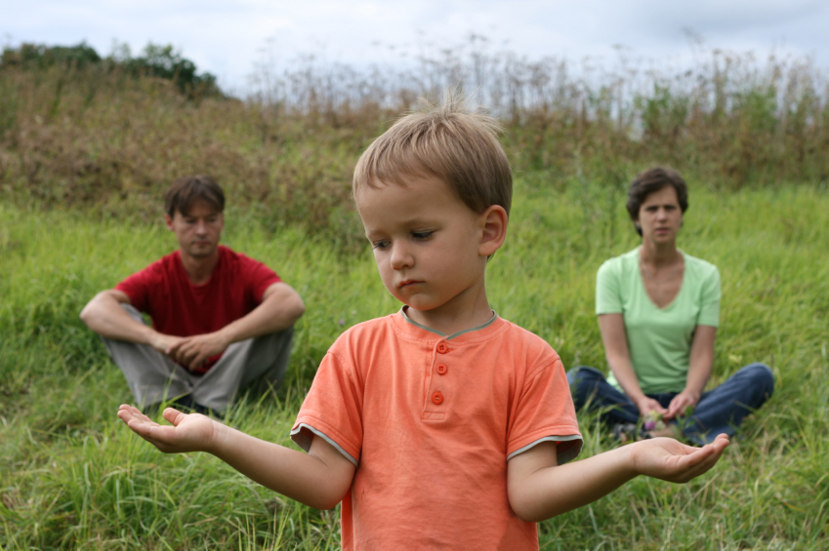
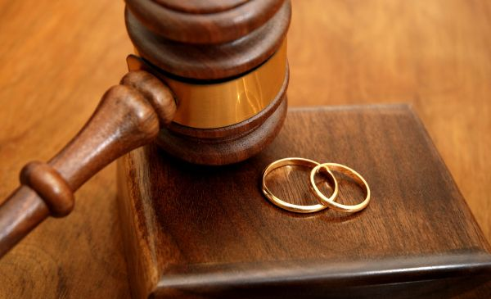


Разводимость

Slide 17
График разводимости (2009)
Средний показатель- 18

Slide 18
График основных показателей (2009)

Slide 19
Заключение
Последний представленный график показывает основные демографические показатели (рождаемость и смертность) по городу Северодвинску за 2009 год. По нему можно видеть , что знаменитый «Русский крест» , которым пугали лет пять тому назад, по нашему графику не вырисовывается. Но есть несколько точек пересечения графиков, которые говорят о нулевом естественном приросте, который может привести к вымиранию населения и старению нации. По работе мы можем сделать следующие выводы:
Для нашего города характерны все существующие демографические показатели воспроизводства населения.
Естественное движение населения соответствует первому типу воспроизводства, причём с отрицательным естественным приростом, подтверждающим процесс депопуляции.

Slide 20
Можно говорить о медленном увеличении численности населения в городе, благодаря демографической политике, проводимой государством и местными органами управления.
Рождаемость напрямую связана с показателями брачности.
Для города характерен высокий показатель смертности, что ведёт к отрицательному естественному приросту. Причины смертности:
-Медицинские показатели
-Экологическая ситуация в городе
-Дорожно –транспортные происшествия
-Производственные травмы
-Суицид
-Вредные привычки, связанные с алкоголем, курением, наркоманией.

Slide 21
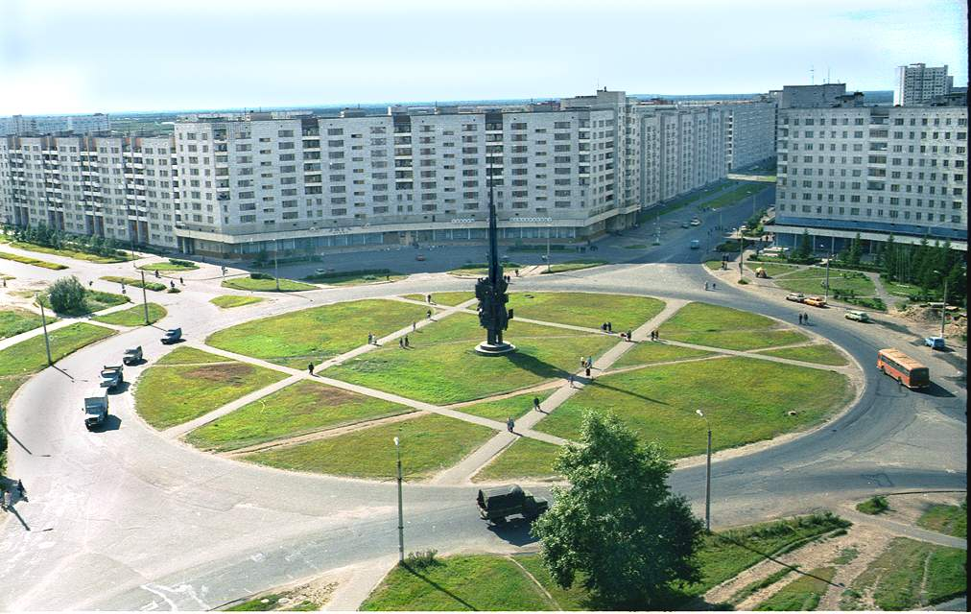
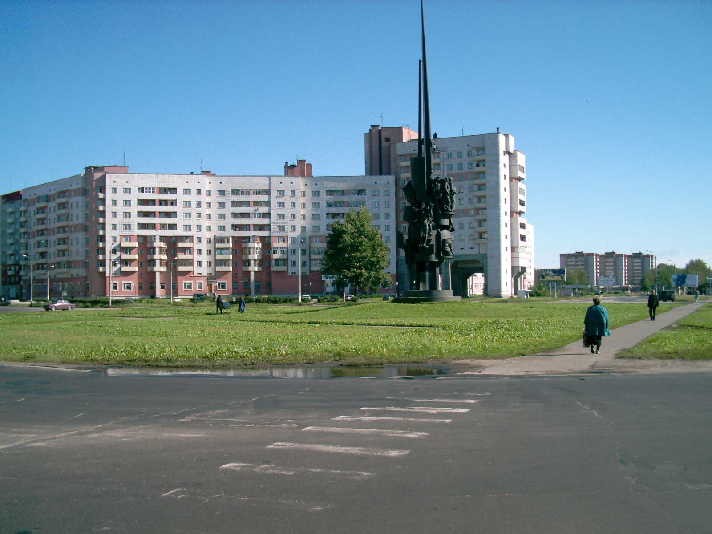
Городу необходимо иметь серьёзную программу, направленную на повышение рождаемости, сокращению смертности населения, улучшению здравоохранения, жилищных условий, решению социально - экономических проблем. В таком случае, город не будет вымирать, а будет иметь будущее

Slide 22
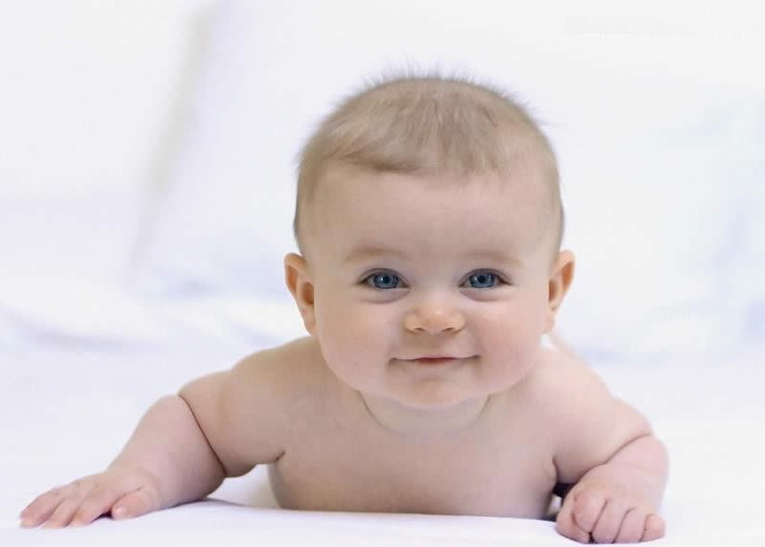
Спасибо за внимание

